Slide 1
<색상 추출 결과 기반 컬러 매칭 과정의 문제점>
색상 추출 결과와 비교해 보았을 때 매칭하는 과정에서 대부분 왜곡된 결과가 발생
주요한 문제점은 실제 눈으로 보이는 색상과 RGB 값이 다르기 때문이라고 추측
현재 매칭하는 방식은 색상 추출 결과가 RGB값으로 제공이 되면, 해당 값과 매칭할 컬러 리스트의 모든 RGB값과 Euclidean distance를 계산해 distance가 최소인 컬러와 매칭 진행

Slide 2
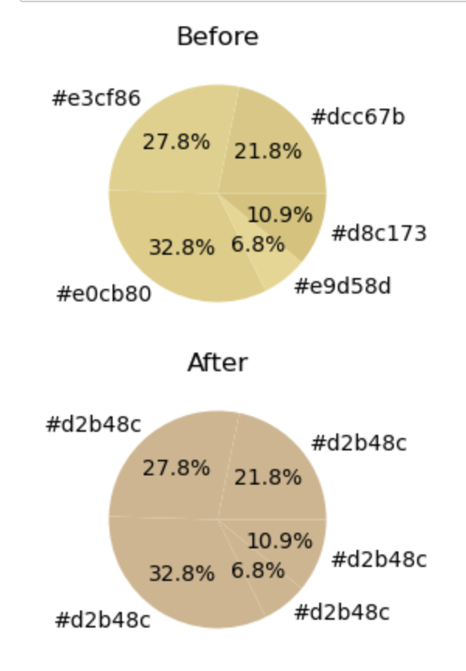
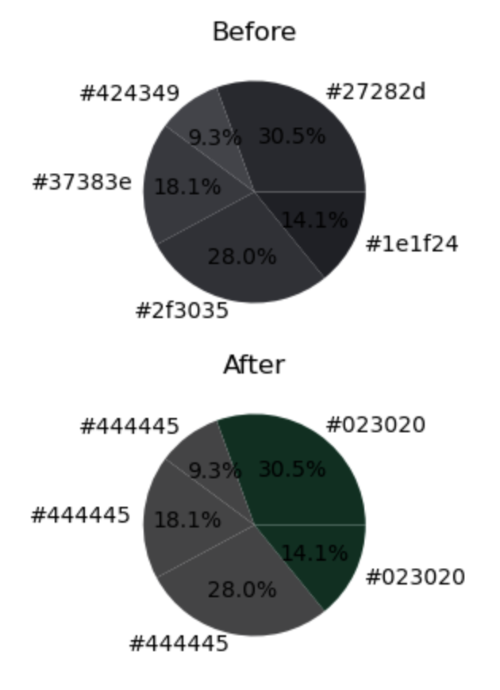
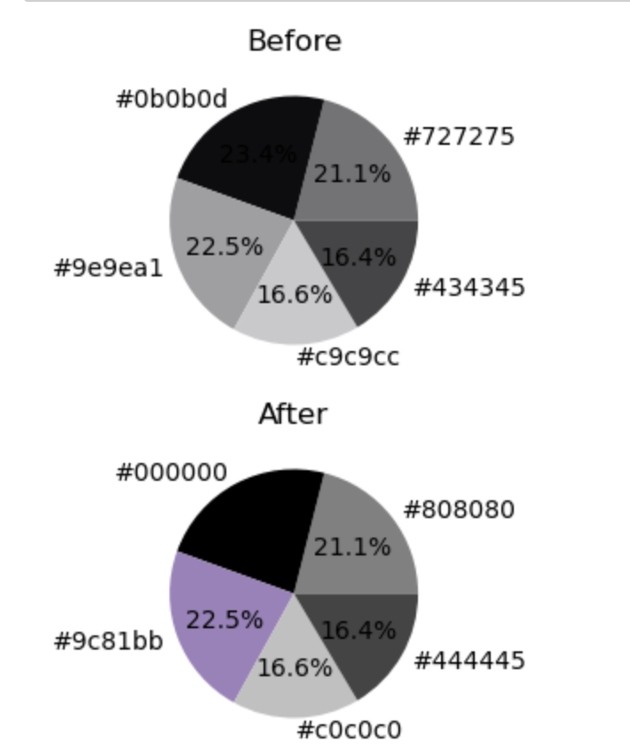

Slide 3
첫 번째 결과의 경우 비슷하게 매칭된 경우라고 볼 수 있으나 결과의 정확도 측면에서는 적합하지 않음 → 이런 경우는 매칭할 색상의 수를 늘리는 방식으로 해결하는 것이 가능할 것이라고 예상
하지만, 두 번째와 세 번째의 경우 완전히 왜곡된 결과라고 볼 수 있음 → 예상되는 원인은 눈으로 보기에는 검정색이나 회색 이라고 보이지만, 다음과 같이 실제 hexcode를 통해 보면 완벽한 검정색이나 회색이 아닌 약간 파란색이 포함된 색상으로 보이는데 이런 이유로 거리 계산을 해보면 검정색과 회색 보다는 그에 가까운 색상으로 매칭되는 것이라고 생각
이런 경우 강제로 검정색이나 회색으로 매칭하는 것이 가능하다고 하더라도 그 기준을 정하는 것이 모호하다고 생각
예를 들어 짙은 녹색이 포함된 이미지의 경우 강제로 매칭한다면 검정색으로 매칭될 가능성이 있어 이 또한 결과를 왜곡시킬 수 있음

Slide 4
